Slide 1





CICLO ESCOLAR 2022-2023
ESCUELA NORMAL DE EDUCACIÓN PREESCOLAR
DESARROLLO DE LA COMPETENCIA LECTORA
4° Semestre
Trayecto formativo:
Formación para la enseñanza y el aprendizaje
6 hrs. Créditos 6.75
DOCENTE:
JORGE A JASSO MARTÍNEZ

Slide 2
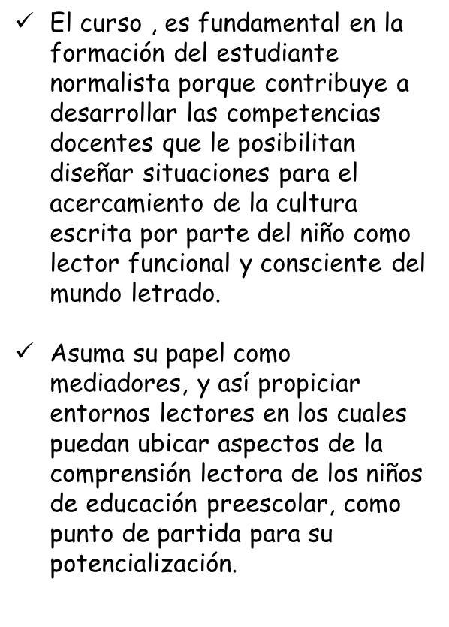
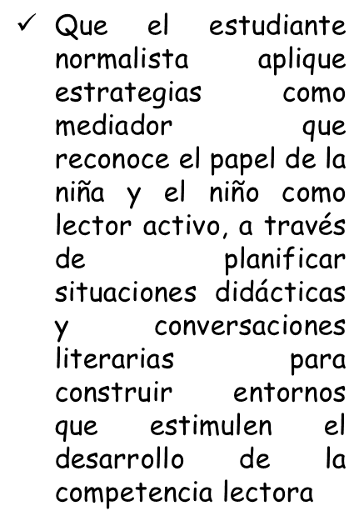
CICLO ESCOLAR 2022-2023
PROPÓSITO DEL CURSO

Slide 3
CICLO ESCOLAR 2022-2023
Cursos que anteceden: LENGUAJE Y ALFABETIZACIÓN
Cursos subsecuente: LITERATURA INFANTIL, CREACIÓN LITERARIA.

Slide 4
CICLO ESCOLAR 2022-2023
DESCRIPCIÓN DEL CURSO
Desarrollar situaciones donde los estudiantes tengan la posibilidad de construir un nuevo y vigente bagaje conceptual sobre la lectura y los procesos de aprendizaje que involucra.
La capacidad de diseñar por sí mismos un repertorio de situaciones didácticas pertinentes para el desarrollo de la competencia lectora, que incluya al menos, la creación de ambientes lectores.
Generar acciones mediadoras destinadas a garantizar el acceso y permanencia de más individuos a la cultura letrada contemporánea

Slide 5
CICLO ESCOLAR 2022-2023
COMPETENCIAS DEL PERFIL DE EGRESO
*Colabora con diversos actores para generar proyectos innovadores de impacto social y educativo.
*Soluciona problemas y toma decisiones utilizando su pensamiento crítico y creativo.
GENÉRICAS
*Aprende de manera autónoma y muestra iniciativa para
auto-regularse y fortalecer su desarrollo personal..

Slide 6
CICLO ESCOLAR 2022-2023
COMPETENCIAS DEL PERFIL DE EGRESO
GENÉRICAS
*Utiliza las tecnologías de la información y la comunicación de manera crítica.
*Aplica sus habilidades lingüísticas y comunicativas en diversos contextos.

Slide 7
CICLO ESCOLAR 2022-2023
COMPETENCIAS DEL PERFIL DE EGRESO
* Detecta los procesos de aprendizaje de sus alumnos para favorecer su desarrollo cognitivo y socioemocional.
*Aplica el plan y programas de estudio para alcanzar los propósitos educativos y contribuir al pleno desenvolvimiento de las capacidades de sus alumnos.
PROFESIONALES
*Diseña planeaciones aplicando sus conocimientos curriculares, psicopedagógicos, disciplinares, didácticos y tecnológicos para propiciar espacios de aprendizaje incluyentes que respondan a las necesidades de todos los alumnos en el marco del plan y programas de estudio

Slide 8
CICLO ESCOLAR 2022-2023
COMPETENCIAS DEL PERFIL DE EGRESO
*Integra recursos de la investigación educativa para enriquecer su práctica profesional, expresando su interés por el conocimiento, la ciencia y la mejora de la educación.
* Actúa de manera ética ante la diversidad de situaciones que se presentan en la práctica profesional..
PROFESIONALES

Slide 9
CICLO ESCOLAR 2022-2023
UNIDADES DE COMPETENCIA
*Plantea las necesidades formativas de los alumnos de acuerdo con sus procesos de desarrollo y de aprendizaje, con base en los nuevos enfoques pedagógicos.
*Utiliza metodologías pertinentes y actualizadas para promover el aprendizaje de los alumnos en los diferentes campos, áreas y ámbitos que propone el currículum, considerando los contextos y su desarrollo.
*Incorpora los recursos y medios didácticos idóneos para favorecer el aprendizaje de acuerdo con el conocimiento de los procesos de desarrollo cognitivo y socioemocional de los alumnos.
*Selecciona estrategias que favorecen el desarrollo intelectual, físico, social y emocional de los alumnos para procurar el logro de los aprendizajes.
.

Slide 10
CICLO ESCOLAR 2022-2023
UNIDADES DE COMPETENCIA
*Construye escenarios y experiencias de aprendizaje utilizando diversos recursos metodológicos y tecnológicos para favorecer la educación inclusiva.
*Emplea los medios tecnológicos y las fuentes de información científica disponibles para mantenerse actualizado respecto a los diversos campos de conocimiento que intervienen en su trabajo docente
*Usa los resultados de la investigación para profundizar en el conocimiento y los procesos de aprendizaje de sus alumnos.
* Utiliza los recursos metodológicos y técnicos de la investigación para explicar, comprender situaciones educativas y mejorar su docencia.
*Decide las estrategias pedagógicas para minimizar o eliminar las barreras para el aprendizaje y la participación asegurando una educación inclusiva.

Slide 11
CICLO ESCOLAR 2022-2023
ESTRUCTURA DEL CURSO
UNIDAD DE APRENDIZAJE I
SABER LO QUE ES LEER
Lector/a, texto y contexto elementos de una situación de lectura
Comprensión y competencia lectora, ¿son lo mismo?
¿Leer para qué? ¿Leer para quién?
Lectura con sentido

Slide 12
CICLO ESCOLAR 2022-2023
ESTRUCTURA DEL CURSO
UNIDAD DE APRENDIZAJE II
EL LECTOR ANTE LOS TEXTOS
Libros infantiles, la lectura de la imagen y el texto
La construcción de sentido por parte del lector
Niñas y niños como lectores en desarrollo

Slide 13
CICLO ESCOLAR 2022-2023
ESTRUCTURA DEL CURSO
UNIDAD DE APRENDIZAJE III
CONDICIONES NECESARIAS EN LAS SITUACIONES DIDÁCTICAS DE LECTURA
Situaciones fundamentales de lectura y condiciones didácticas
Planificación de situaciones de lectura y de conversaciones literarias

Slide 14
CICLO ESCOLAR 2022-2023
CRITERIOS DE EVALUACIÓN POR UNIDAD | PORCENTAJES DE EVALUACIÓN
 | FORMATIVA | SUMATIVA
PARTICIPACIÓN (ASISTENCIA) | 10%
ACTIVIDADES Y TRABAJOS ESCRITOS | 50%
PORTAFOLIO | COEVALUACIÓN 1 % AUTOEVALUACIÓN 1 % | HETEROEVALUACIÓN 38% TOTAL 40%
CRITERIOS DE EVALUACIÓN SEMESTRAL POR CURSO | PORCENTAJES DE EVALUACIÓN
PROMEDIO DE LAS UNIDADES | 50%
EVIDENCIA FINAL |  | 50 %

Slide 16
CICLO ESCOLAR 2022-2023
NOTA :
LA BUENA ACTITUD, DISPOSICIÓN, RESPETO Y ATENCIÓN, SERÁN DETERMINANTES PARA LA APROBACIÓN DE LOS CURSOS, A CRITERIO DEL DOCENTE RESPONSABLE DEL CURSO. CON EL PROPÓSITO DE TENER UNA FORMACIÓN VALORAL, PARA EL LOGRO DE SU VIDA PROFESIONAL.
2. EL PROTOCOLO DE ATENCIÓN PARA LAS ALUMNAS, EN EL CASO DE ALGUNA SITUACIÓN RELACIONADA CON EL PROCESO EDUCATIVO Y PARTICULARMENTE CON ALGUNO DE LOS MAESTROS, DEBERÁ CONDUCIRSE DE LA SIGUIENTE MANERA: PRIMERO CON EL MAESTRO O MAESTRA, ENCARGADO (A) DEL CURSO, EN CASO DE QUE NO SE DÉ RESPUESTA, ACUDIR CON LA SUBDIRECTORA ACADÉMICA DRA. ALINA LORENA ARREOLA GLZ.
3. UNA SESIÓN EQUIVALE A DOS ASISTENCIAS (LA DURACIÓN DE UNA HORA CLASE, ES DE 45 MINUTOS). EL MANDAR JUSTIFICANTE, IMPLICA MANDAR LOS TRABAJOS A DESTIEMPO, SIN EMBARGO, NO SIGNIFICA QUE NO SE APLICA LA INASISTENCIA

Slide 17
CICLO ESCOLAR 2022-2023
4. TODAS LAS EVIDENCIAS (DESEMPEÑO, CONOCIMIENTO Y DE PRODUCTO) QUE MUESTRE EL ALUMNO A TRAVÉS DEL PORTAFOLIO, SERÁN ACOMPAÑADAS DE RÚBRICAS, LISTAS DE COTEJO Y /O ESCALAS DE ESTIMACIÓN, QUE PREVIAMENTE DE A CONOCER EL DOCENTE.
5. SI POR ALGUNA RAZÓN SE ENCUENTRA EN LOS TRABAJOS ELABORADOS POR LOS ALUMNOS NORMALISTAS EL PLAGIO (COPIA) LA CALIFICACIÓN, SERÁ DETERMINADA POR EL DOCENTE ENCARGADO DEL CURSO, TOMANDO EN CUENTA LA SITUACIÓN.
6. LA EVIDENCIA INTEGRADORA TENDRÁ UNA RÚBRICA CON INDICADORES DE TODOS LOS CURSOS QUE CONFORMAN ESTE SEMESTRE.
7. LOS TELÉFONOS CELULARES O CUALQUIER OTRO APARATO SIMILAR DEBERÁN PERMANECER DESACTIVADOS. ASIMISMO, NO ESTÁ PERMITIDA LA UTILIZACIÓN DE OTROS MATERIALES AJENOS A LA CLASE QUE DISTRAIGAN LA ATENCIÓN (REVISTAS, LIBROS, ARTÍCULOS DE USO PERSONAL Y OTROS)
EL NO RESPETAR ESTA NORMA TENDRÁ COMO CONSECUENCIA RECOGER EL DISTRACTOR Y ENTREGARLO AL ÁREA DE ENLACE ORGANIZACIONAL, DEVOLVIÉNDOSELE UN MES DESPUÉS
COLABORAR PARA LOGRAR UN AMBIENTE QUE PROMUEVA EL ORDEN Y LA ATENCIÓN DENTRO DE LAS SESIONES DE TRABAJO.

Slide 18


CICLO ESCOLAR 2022-2023
Jornada de Práctica
20 al 31 de MARZO de 2023
Jornada de Práctica
26 de mayo al
02 de junio del 2023

Slide 19

PERIODOS DE EVALUACIÓN
CICLO ESCOLAR 2022-2023
13 al 17 de marzo de 2023 1ra Evaluación
08 al 12 de mayo de 2023 2da Evaluación
19 al 23 de junio de 2023 3ra Evaluación
26 al 30 de junio de 2023 Evaluación integradora

Slide 20
CICLO ESCOLAR 2022-2023
REGLAMENTO Y ACUERDOS DE SALÓN
Uso moderado de laptop en clase
Uso moderado del celular
Evitar salir del salón
Tener una actitud positiva y de disposición, evitando palabras altisonantes, así como cuidar el lenguaje corporal
Entregar materiales y/o trabajos en tiempo y forma
Traer completo las herramientas de trabajo en cada una de las sesiones (cuaderno y/o carpeta)

